Slide 1
ASP.NET Core (nivel 200)
ASP.NET Core y ASP.NET Core MVC

Slide 2
Nuestro equipo

Slide 3
José Martínez
Gabriel Aramburo
Consultor de Desarrollo
jose.martinez@tokiota.com
Consultor de Desarrollo
gabriel.aramburo@tokiota.com

Slide 4
Objetivos y alcance

Slide 5
Objetivos
ASP.NET Core
Migrar .NET Core de Visual Studio 2015 a 2017
Middlewares.
ASP.NET Core MVC
Personalización de bindings.
Configuración.
Globalización y localización
ViewComponents

Slide 6
Metodología de trabajo

Slide 7
Configuración del workspace
Visual Studio 2017 (instalación incluyendo opciones de desarrollo web y .NET Core)
Team Explorer - Manage Connections – Connect to Project (https://tokiotaaspnetcore.visualstudio.com/ASPNETCore200)
Añadir mapping a nivel de TeamProject (por simplicidad)
Postman (instalación por defecto)

Slide 8
Hands on

Slide 9
Migración a VS 2017

Slide 10
Migración a VS 2017
El nuevo objetivo era conseguir que el código .NET Core pudiera ser compartido entre las distintas aplicaciones .NET (WinForms, WPF, UWP, Xamarin, etc.)
Adiós project.json, Hola de nuevo .csproj

Slide 11

¿Por que?
Incompatibilidad de project.json con las distintas aplicaciones .NET (WinForms, WPF, UWP, Xamarin, etc.)
MSBuild sólo entiende los .csproj (XML)
¿Que opciones se tenían?
Mover todos los proyectos .NET a project.json, cambiar las herramientas de Visual Studio, extender project.json para soportar escenarios de build requeridos…”
“Cambiar para que .NET Core volviera a utilizar los archivos .csproj, pero aprovechando para actualizar este formato con ventajas que aportaba el project.json"

Slide 12
Diferencias entre .csproj 2015 y 2017
Evitamos conflictos en los merges.
Mejor legibilidad y menos líneas (referencias y GUIDs de proyectos).
No tenemos que descargar proyecto para editar, se puede editar directamente y no necesitamos recargar el proyecto.
Único sitio para las referencias a proyectos y nuget (no existe package.json).
Añadir referencias a proyectos no .NET Core, previamente no se podía.

Slide 13
Middlewares

Slide 14
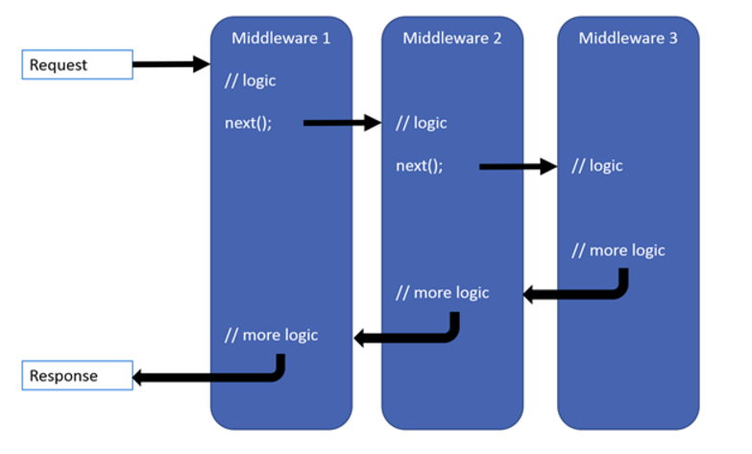
¿Qué es un middleware?

Slide 15
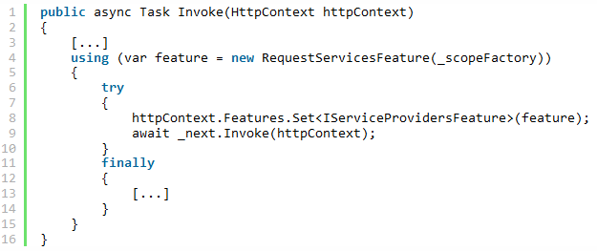
¿Como se liberan las dependencias Scoped?
Utilizando un middleware en la “puerta” del pipeline que define un service provider:
RequestServicesContainerMiddleware
RequestServicesFeature

Slide 16
View Components

Slide 17
View Components
ASP.NET MVC (Partial View)
Clase que contiene lógica de control, comunicación con el modelo y retorna una vista parcial.
Views/{Controller}/Components/{ViewComponentName}
Views/Shared/Components/{ViewComponentName}

Slide 18
Características de los View Components
Se puede utilizar inyección de dependencias.
“Mini-controller” especializado y muy simplificado.
Es invocado desde código de la aplicación. (View o Controller)
NO forma parte del ciclo de vida de la request.
NO tiene filtros NI binding.
NO puede retornar errores HTTP.
NO es invocado por el usuario.

Slide 19
Lab 1

Slide 20
Lab 1 : Implementar un ViewComponent
Descargar el proyecto base: (https://tokiotaaspnetcore.visualstudio.com/ASPNETCore200/Dev/MVCBlog-1/)
Quitar la carga de posts inicial del Home/Index
Convertir la lógica en un View Component
Invocar el nuevo ViewComponent desde Home/Index
Extra: limpiar código no utilizado en el Controller

Slide 21
Bindings

Slide 22
Bindings
Se analizan los parámetros de la acción y se buscan valores en:
Valores de campo de formularios.
Parámetros de la ruta.
Parámetros en el query string.
Los encargados de determinar qué valores deben buscar y de instanciar los objetos con los valores apropiados son los denominados Model Binders.
Los componentes encargados de obtener los valores desde el contexto de la petición se denominan Value Providers.

Slide 23
Bindings
Controller Action
Con el atributo [bind] podemos modificar determinados aspectos del proceso de binding.
Decoradores de atributos (Data Annotations)
[BindRequired] sobre la clase o propiedad que queremos que sea bindead
[BindNever] sobre una clase o propiedad indicará que será ignorada durante el proceso de binding. Útil para evitar el overposting.a obligatoriamente.

Slide 24
Custom binding
Clase que implementa: IModelBinder
Se puede referenciar
A nivel de parámetro: [ModelBinder]
A nivel de clase (model o dto): [ModelBinder]
A nivel de framework (en el registro de servicios): [ModelBinderProvider]

Slide 25
Lab 2

Slide 26
Lab 2 : Implementar un Custom Binder
Descargar el proyecto base: (https://tokiotaaspnetcore.visualstudio.com/ASPNETCore200/Dev/MVCBlog-2/)
Al añadir un comment, separar el author en:
Name
Surname
Hacer un Custom Binder que lea estos valores y haga el match a la propiedad “Author” del modelo.
Modificar la acción para utilizar el Custom Binder.

Slide 27
Configuration

Slide 28
Sistema de configuración
No viene incluido "de serie" en .NET Core (proyectos vacíos)
NuGet: Microsoft.Extensions.Configuration.[Json, Ini, Xml, …]
Construir una instancia de IConfigurationRoot a partir de ConfigurationBuilder.
Acceso tipado a la configuración:
Se define una clase y se la registra como Singleton utilizando:
NuGet: Microsoft.Extensions.Options.ConfigurationExtensions
Se puede inyectar en cualquier sitio de la aplicación (incluso en un View).

Slide 29
Lab 3

Slide 30
Lab 3 : Leer Configuración
Descargar el proyecto base: (https://tokiotaaspnetcore.visualstudio.com/ASPNETCore200/Dev/MVCBlog-3/)
Leer el número de posts a mostrar en Home de la configuración.
Leer el texto del footer del Layout de la configuración.
Nota: Utilizar acceso tipado a la configuración.

Slide 31
Globalization & Localization

Slide 32
Localization
NuGet: Microsoft.Extensions.Localization
Acceso a ResourceManager a través de inyección de dependencias.
IStringLocalizer (tipado)
IViewLocalizer (inyectando @inject IViewLocalizer localizer)
Donde se localizan los ficheros de recursos?
Controllers\HomeController.cs (donde consumimos el recurso)
Resources \Controllers\HomeController.resx
Resources\Controllers.HomeController.resx

Slide 33
Localization
En ASP.NET Core MVC 1.10 y versiones superiores los atributos sin validación son localizables.

Slide 34
Globalization
ASP.NET Core proporciona un Middleware específico para la localización de recursos app.UseRequestLocalization
RequestCultureProviders
QueryStringRequestCultureProvider
CookieRequestCultureProvider
AcceptLanguageHeaderCultureProvider
CustomCultureProvider (IRequestCultureProvider)
Ej. Cargar la cultura específica de un origen de datos.

Slide 35
Lab 4

Slide 36
Lab 4 : Globalización y Localización
Descargar el proyecto base: (https://tokiotaaspnetcore.visualstudio.com/ASPNETCore200/Dev/MVCBlog-4/)
Configurar la aplicación para que tenga 2 culturas disponibles (es, en).
Donde se registra?
Hacer que la vista parcial de creación de “comments” sea multi-idioma leyendo ficheros de recursos.
Extra: crear un Custom Culture Provider que lea la cultura del fichero de configuración.

Slide 37

Muchas gracias por su atención

Slide 38
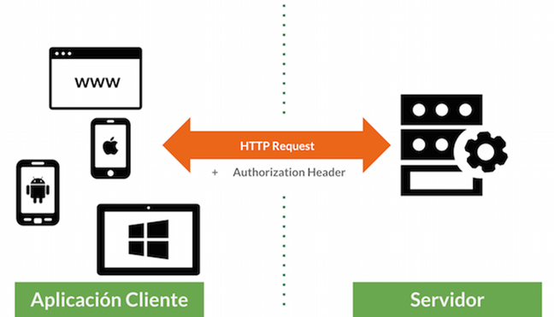
Custom middleware (Token Authentication)
API RESTful
Stateless
Servidor sin información de estado.
Mobile ready
Tokens almacenados en cliente.
Scalable
Multi plataforma y servicios distribuidos.
Security
Tiempo de expiración.

Slide 39
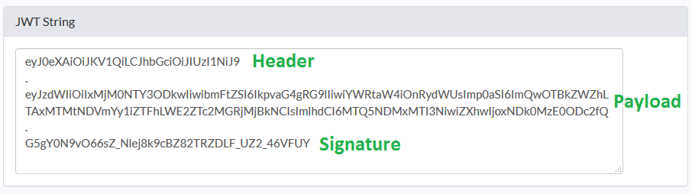
JSON Web Token (JWT) (https://jwt.io/)
Se envían las credenciales y se genera un token en formato JSON
Para posteriores peticiones HTTP se descifra el token en la autenticación a través de un middleware.
Formato JWT:

Slide 40
Custom middleware (Token Authentication)
($/ASPNETCore200/Dev/AuthTokens-Dev)
Test usando Postman:
POST: /token
Content-Type: application/x-www-form-urlencoded
Body: username=TEST&password=TEST123
Response: 200 OK
Content-Type: application/json
{ "access_token": "eyJhb...",
"expires_in": 300 }
GET: /api/values/1
Headers
Authorization: Bearer eyJhb...

